Slide 1
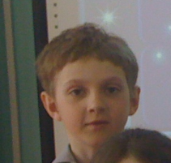
Исследовательская работа
Нечаева Егора
МБОУ «Весьегонская СОШ»
2в класс
Руководитель Амосова МН

Slide 2
Осенью на телеканале «РОССИЯ» шёл проект «Удивительные люди». Его участники показали свои уникальные способности, в которые обычному человеку сложно поверить. Герои нового проекта поразили моё воображение. Восьмилетний Игорь Калина покорил меня своими обширными знаниями о динозаврах. Игорь знает всё о динозаврах. Ему показывали скелеты динозавров, и мальчик не только говорил, как они называются, но и к какому периоду относятся останки, а также рассказывал какой-нибудь интересный факт об этом виде.
Я захотел как можно больше узнать о динозаврах - самых больших животных, существовавших когда – либо на нашей планете.

Slide 3
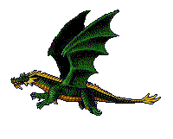
Прошло очень много лет с того времени, как были открыты первые окаменелые останки динозавров. Какая же причина вызвала массовую гибель этих гигантов, которые господствовали на Земле около двухсот миллионов лет? Разрешили ли учёные эту загадку? На этот вопрос я решил найти ответ.
Так появилась тема моего исследования:
«Динозавры»

Slide 4
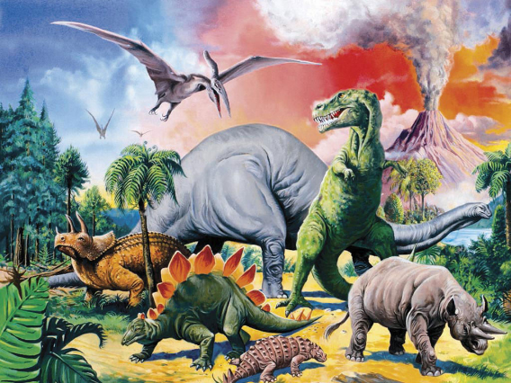
1. Собрать информацию о происхождении динозавров;
2. Познакомиться с наиболее яркими их представителями;
3.Исследовать и проанализировать гипотезы об исчезновении динозавров;
Объект исследования: динозавры. Предмет исследования: жизнь динозавров на планете Земля.

Slide 5
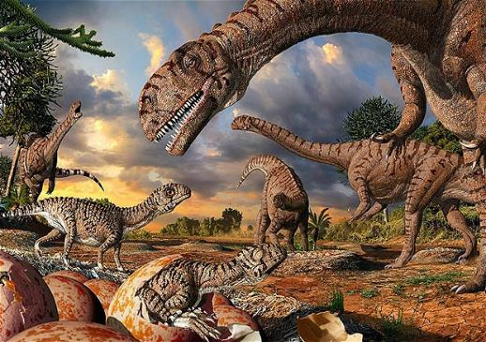
динозавры вымерли вследствие глобальной катастрофы.
Посмотреть и прочитать книги о динозаврах, спросить у одноклассников, взрослых, познакомиться с телефильмами по теме исследования, поискать информацию
в сети Интернет.

Slide 6
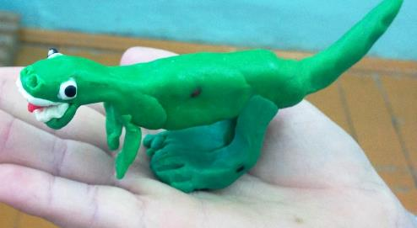
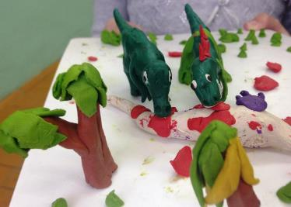
1.Выяснить, кто такие динозавры.
2.Узнать, как они жили и чем питались.
3.Выяснить, как люди узнали о динозаврах.
4.Узнать, как они выглядели и почему исчезли.

Slide 7
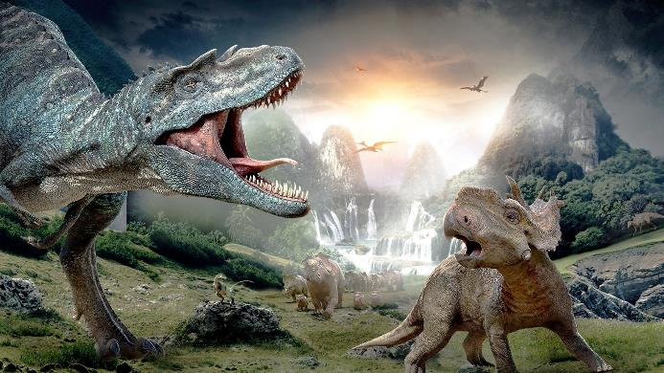
Жизнь на Земле появилась около трёх миллиардов лет назад. Её длинная история разделена на несколько периодов, за время которых появлялось и вымирало удивительное множество живых организмов.

Slide 8
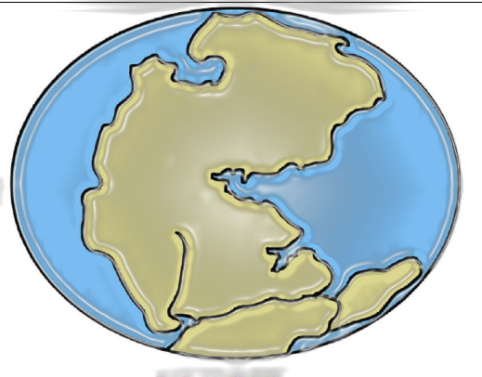
В начале тёплые моря покрывали большую часть Земли, и там появились первые живые организмы-бактерии. В палеозойскую эру в морях появились более сложно устроенные растения и животные - черви, медузы, моллюски, рыбы. В первой половине палеозоя растения и животные заселили сушу. От рыб произошли амфибии, среди которых были и хищники, и вегетарианцы. От амфибий произошли пресмыкающиеся (рептилии), способные размножаться вне воды. Древние рептилии стали предками черепах, ящериц, крокодилов, динозавров и млекопитающих. Динозавры были владыками мира много миллионов лет.

Slide 9
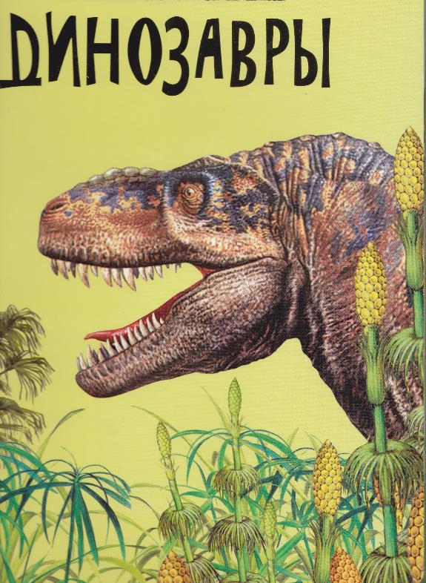
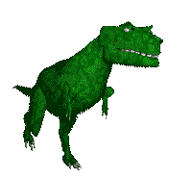
Слово «динозавр» переводится как «ужасный ящер».Так называли древних рептилий, которые жили в мезозойскую эру. Ужасными назвал этих животных английский зоолог Ричард Оуэн. Вероятно, первые найденные огромные кости динозавров произвели на ученого ужасное впечатление. Еще бы! Ноги в два человеческих роста, зубы величиной с ладонь, черепа размером с небольшой автомобиль.

Slide 10
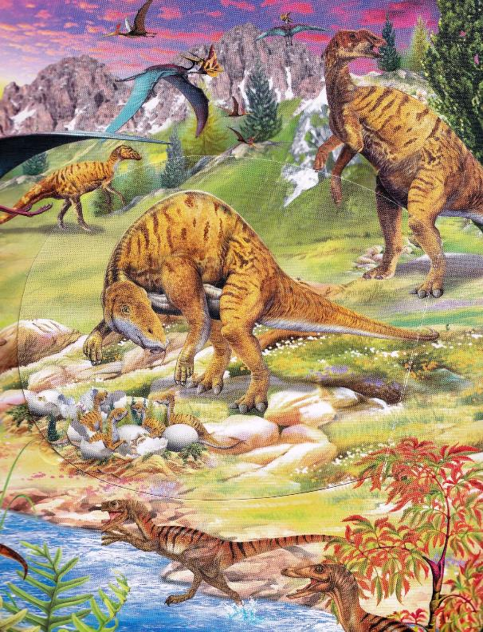
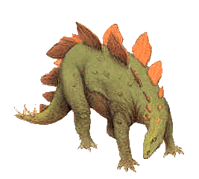
Динозавры были совершенно особыми рептилиями. Первые динозавры появились примерно за 230 миллионов лет до нашей эры. Некоторые из них были размером с цыпленка, другие достигали размеров огромных китов. Эти создания достигли наибольшего успеха из всех животных Земли. Они господствовали около 200 миллионов лет в мезозойскую эру, заселив все континенты.

Slide 11
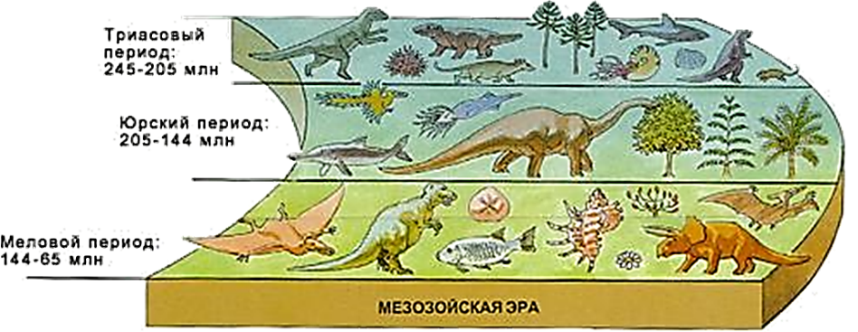
Мезозойская эра делится на триасовый, юрский и меловой периоды. Как и современные рептилии, динозавры были покрыты чешуйчатой кожей и откладывали яйца, некоторые виды динозавров имели перья! Именно от таких динозавров и произошли птицы. Динозавры делятся на два отряда: ящеротазовые и птицетазовые, в зависимости от строения тазовых костей. Они и их предки - текодонты, были единственными рептилиями, у которых ноги располагались прямо под телом. У современных рептилий ноги расставлены в стороны.

Slide 12
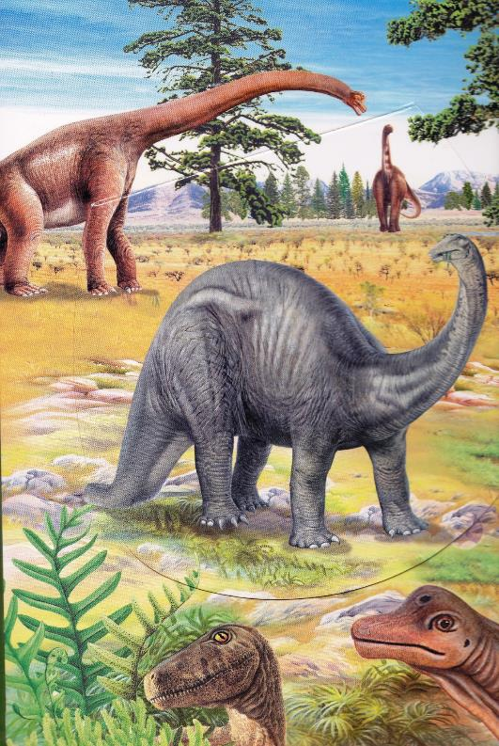
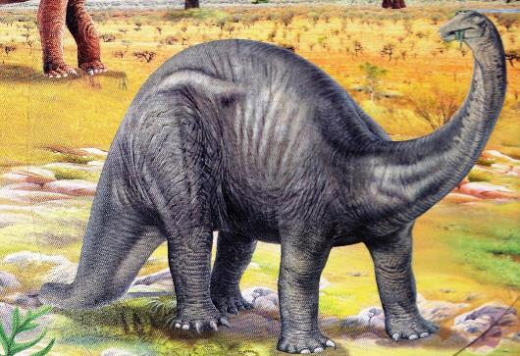
В юрский период на Земле обитали зауроподы – самые огромные из всех известных динозавров. Эти четвероногие гиганты с длинной шеей и маленькой головой питались только растениями.

Slide 13
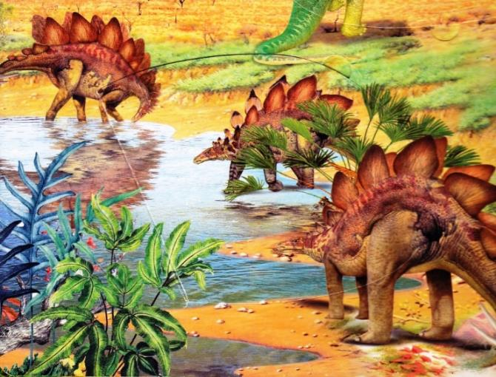
Стегозавр
Костные пластины на спине стегозавра, возможно, служили для регуляции температуры тела. Своими хвостовыми шипами стегозавр мог не только напугать , но и ранить противника.

Slide 14
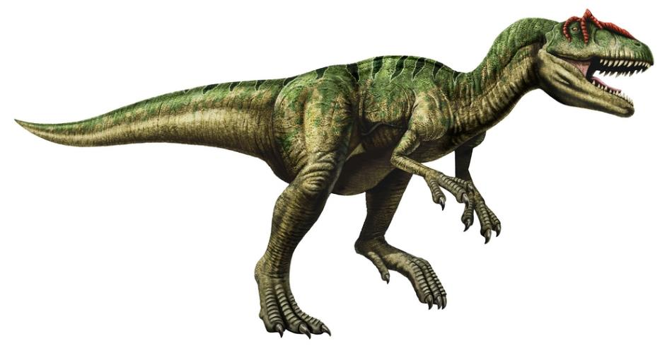
- наиболее распространённый хищник юрского периода.
Передвигался на двух ногах; его масса 1500 кг. В длину достигал 11 метров. Самой ужасной чертой внешности аллозавра была его огромная пасть с острыми , загнутыми внутрь зубами.

Slide 15
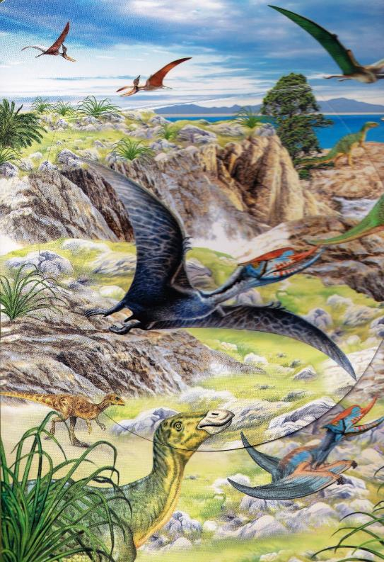
В начале мелового периода существовало много летающих ящеров – птерозавров,хотя они и «завры»,но динозаврами не являются. Находки их останков и породили среди древних людей легенды о страшных драконах. Питались птерозавры рыбой и насекомыми.

Slide 16
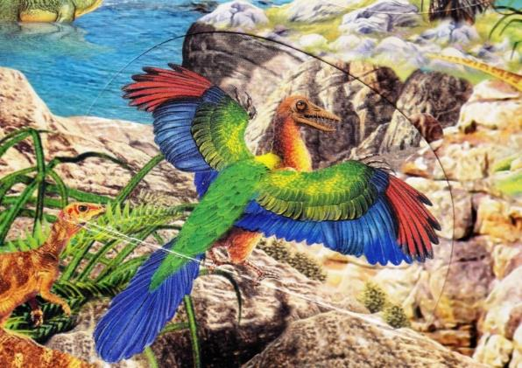
Архиоптерикс – первая известная науке птица. Вместо клюва у него были челюсти с острыми зубами, зато его тело покрывали перья.

Slide 17
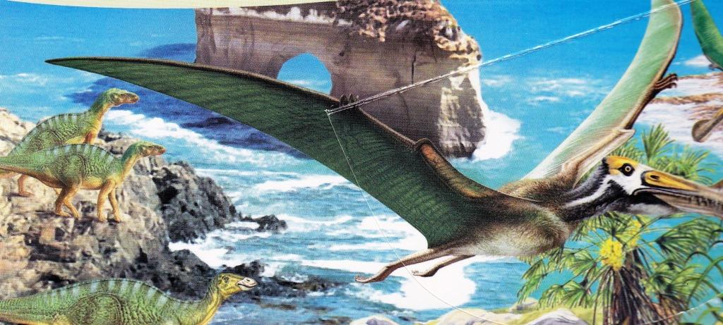
Трепеогнат любил порыбачить. У него был мощный клюв с острыми зубами по краям.

Slide 18
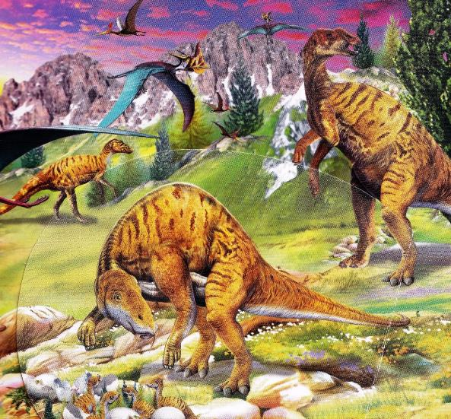
Многие динозавры устраивали гнёзда, чтобы откладывать яйца. Детёныши были лёгкой добычей для хищников.
Название майазавр означает «хорошая мать». Этот травоядный гигант строил гнёзда из земли и песка, а затем выстилал их мягкой листвой. По ночам мама-майазавр сворачивалась вокруг яиц, чтобы согревать их. .

Slide 19
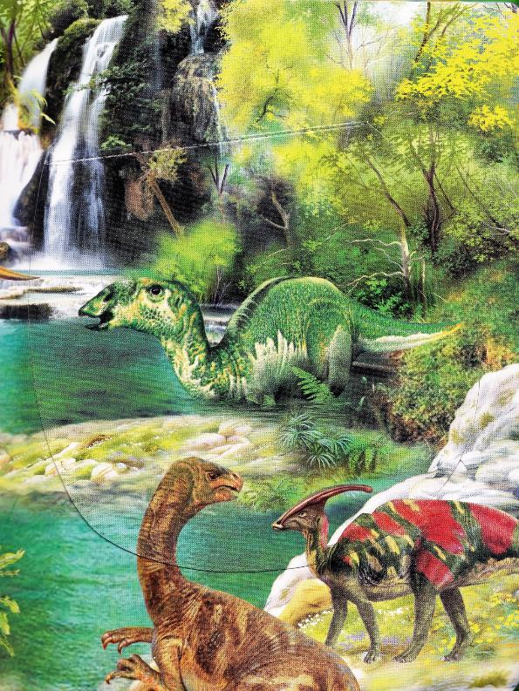
Семейство гадрозавров (утконосых динозавров) получило своё название за плоские, похожие на утиные, клювы. Их головы украшали причудливые гребни, с помощью которых гадрозавры издавали громкие звуки.

Slide 20
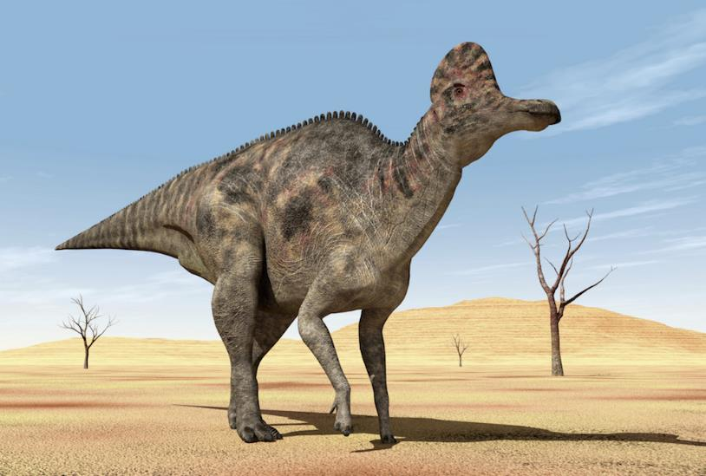
Гребень коритозавра был похож на шлем коринфского воина.

Slide 21
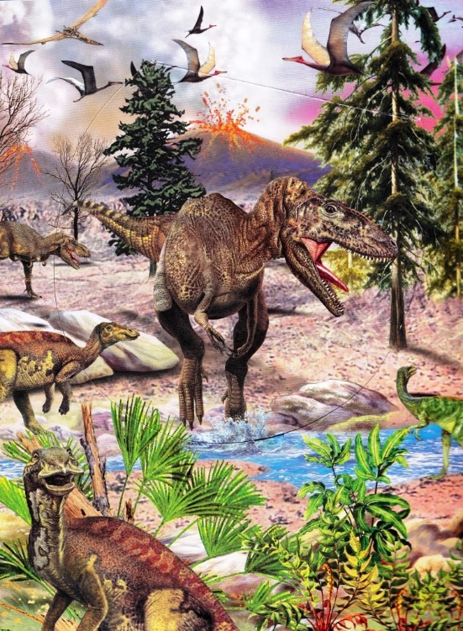
В течение мелового периода на Земле обитали многие из самых известных динозавров. В наше время они стали персонажами популярных художественных и мульти-пликационных фильмов.

Slide 22
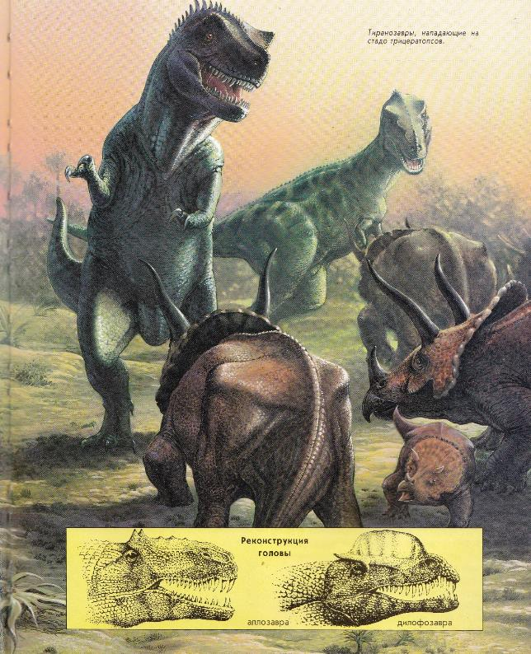
Тираннозавр был одним из самых свирепых наземных хищников, которые
когда-либо существовали.

Slide 23
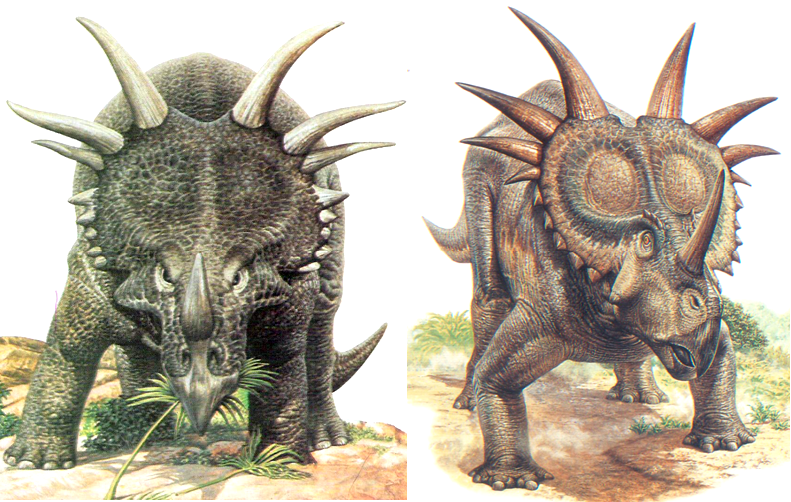
На «воротнике» стиракозавра торчали заострённые шипы.

Slide 24
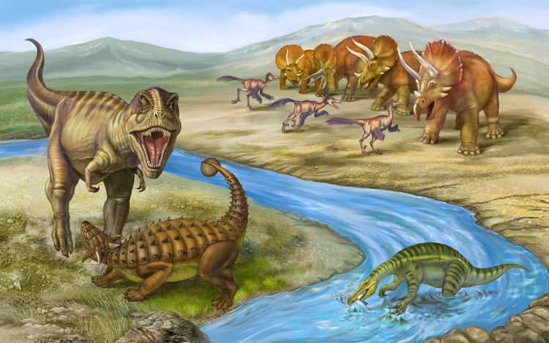
В конце мелового периода с лица Земли исчезли многие виды животных, в том числе и динозавры. Существует несколько версий…

Slide 25
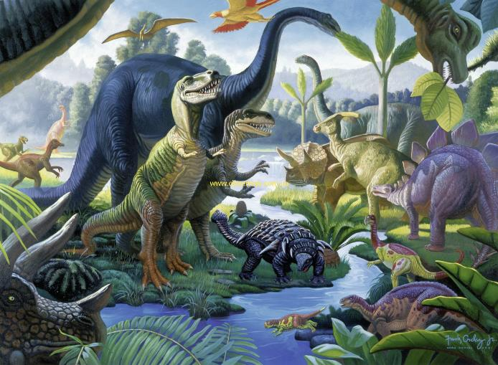
С появлением всё большего количества млекопитающих, динозавры не выдерживали конкуренции в борьбе за источники питания.
Динозавров истребили первые хищные млекопитающие, они уничтожали кладки яиц и детёнышей.

Slide 26
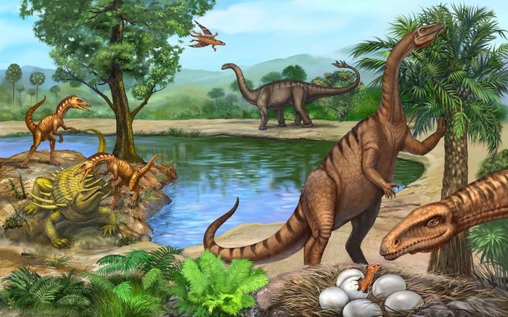
Так же ,возможно, что травоядные диплодоки поедали зелёную массу в огромных количествах, что привело к уменьшению количества самих диплодоков, которым попросту стало нечего есть. Таким же образом могли закончить своё существование и другие виды.

Slide 27
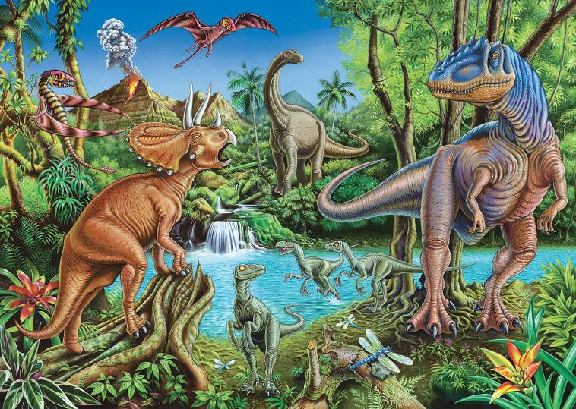
Динозавры пострадали в результате постепенного изменения климата на Земле - от жаркого лета и холодной зимы. Холодные ночи и зимы плохо сказывались на выведении потомства.
Детёныши росли медленнее, динозавры становились всё более редкими и постепенно начали вымирать.

Slide 28
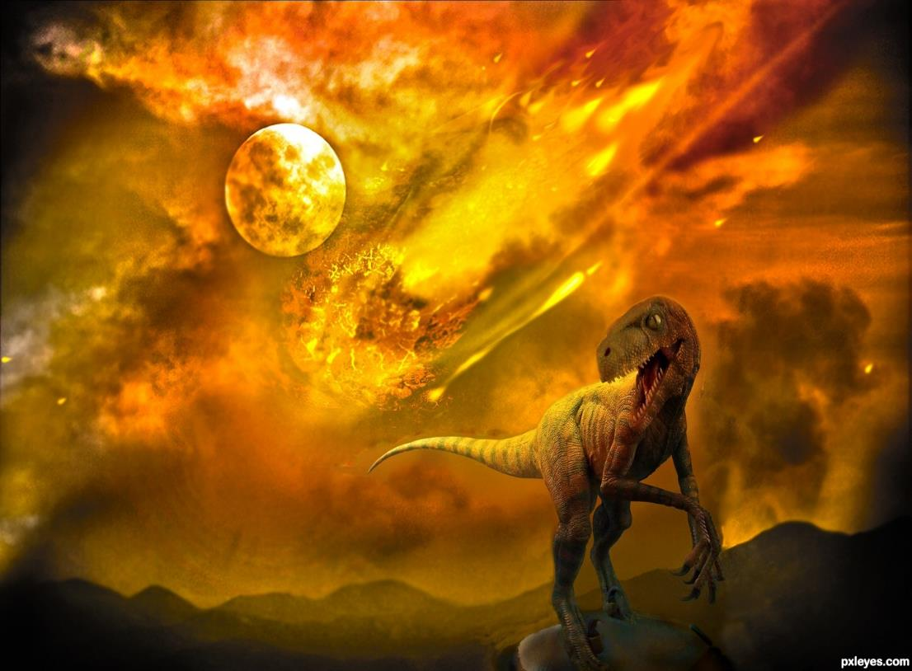
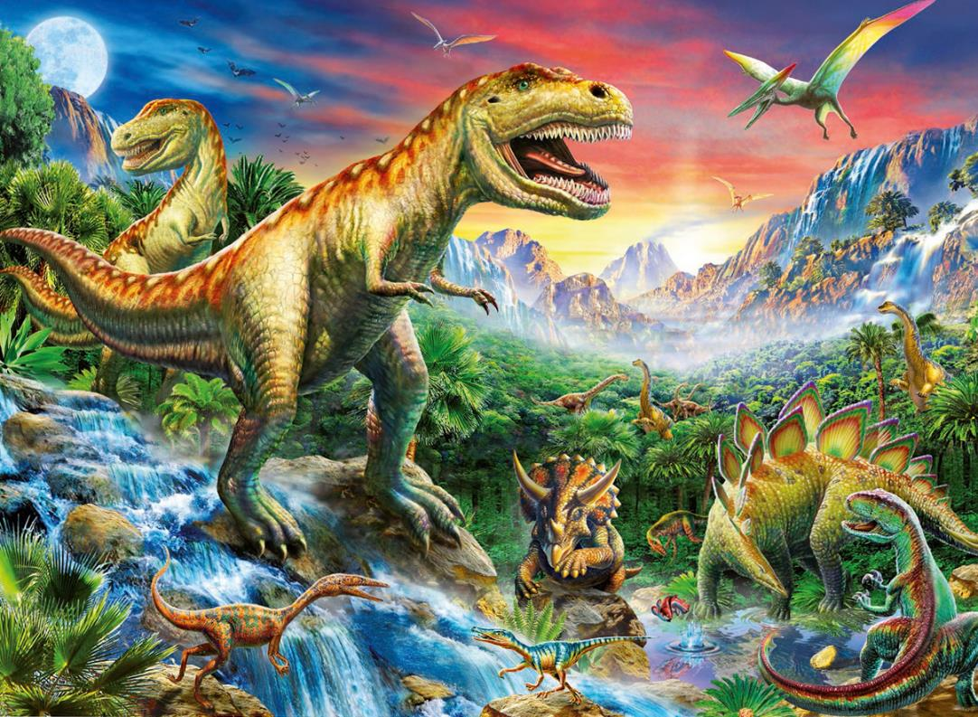
Динозавры вымерли в результате падения на Землю крупного метеорита. Предполагают, что тучи пыли, взлетевшей от удара метеорита и сажа лесных пожаров на несколько месяцев закрыла Солнце, и на Земле похолодало.
Лишённые солнечного света, погибли растения и динозавры.

Slide 29
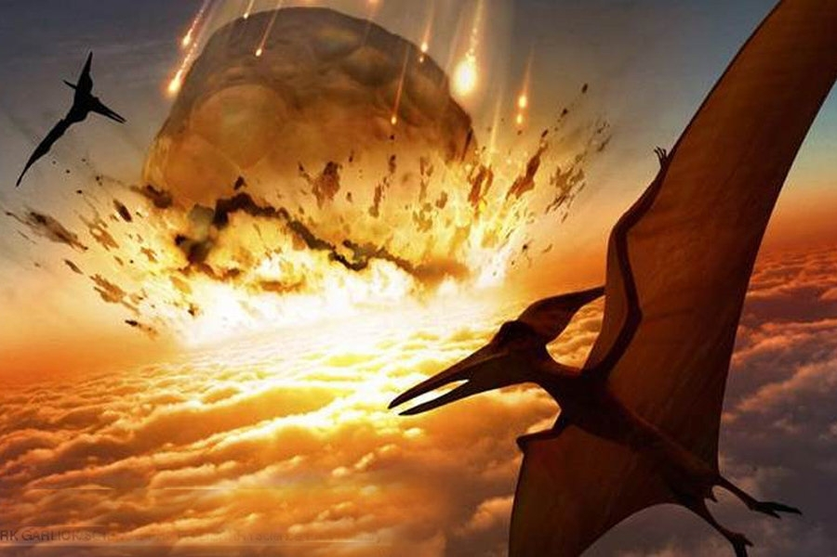

Slide 30
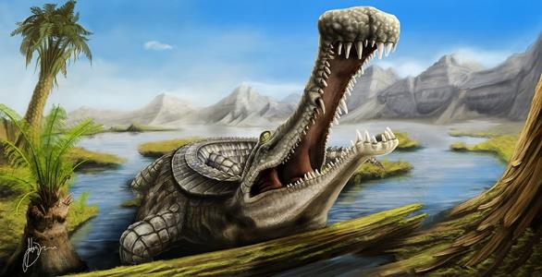
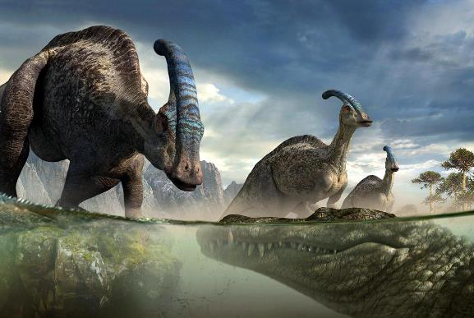
В заключение своей работы я сделал вывод, что динозавры вымерли, но, по-видимому, не бесследно. Сегодня многие палеонтологи считают, что динозавры родственны крокодилам, которые пережили великое вымирание в конце мелового периода.
Крокодилы и динозавры были очень похожи, у них были общие предки – текодонты. Динозавры исчезли, а их «братья» и сегодня мало отличаются от своих предков. Их образ жизни почти не изменился за 150 миллионов лет.

Slide 31
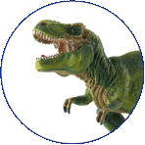
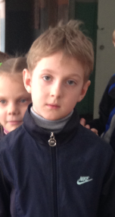
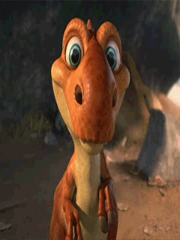
Я открыл для себя тайну давно минувших веков, узнал, как и когда появились динозавры. Закончилось мое виртуальное путешествие в их неведомый мир, который хранит еще много загадок и тайн.

Slide 32
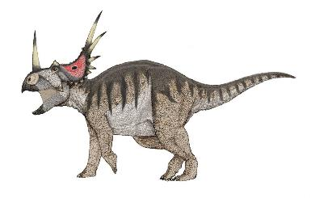
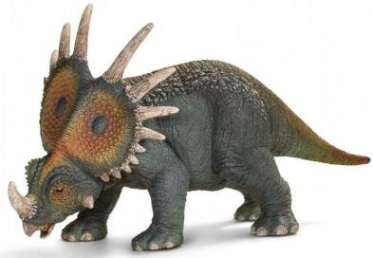
Иллюстрации:
https://yandex.ru/images/search?p=1&text=%D0%B4%D0%B8%D0%BD%D0%BE%D0%B7%D0%B0%D0%B2%D1%80%D1%8B%20%D0%BA%D0%B0%D1%80%D1%82%D0%B8%D0%BD%D0%BA%D0%B8&img_url=https%3A%2F%2Fwallbox.ru%2Fwallpapers%2Fmain%2F201111%2F48378649fcf258a932c0d54c6ca8c160.jpg&pos=77&rpt=simage&lr=2
Иллюстрации сканированы из использованной литературы:
1. Динозавры. Открывай и узнавай ООО «СТРЕКОЗА» 2013г.
2. Динозавры. Полная энциклопедия Москва « Эксмо» 2007г.
3. Динозавры. Что есть что. Йохим Опперман Слово/Slovo 1994г.

